Slide 1

LoRA from Scratch
소형 LLM의 의료 도메인 적응에서 Rank, Target Module, Scaling이 성능과 자원 효율에 미치는 영향 분석
2025720448 김제니 · 2026720148 유인재
Final Project Report (2026-01)

Slide 2
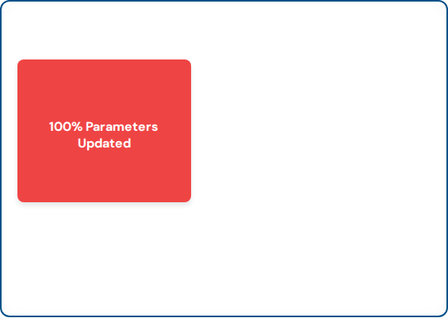






연구 배경 및 목표
파인튜닝의 한계와 새로운 접근
Full Fine-Tuning
•
범용 LLM을 의료 전문 도메인에 적용하기 위해서는 파인튜닝이 필수적입니다.
LoRA 제안 모델
•
하지만 전체 가중치를 훈련하는 Full Fine-Tuning은 막대한 컴퓨팅 자원과 긴 학습 시간을 요구합니다.
•
기존 PEFT 기법은 추론 지연이나 컨텍스트 제약을 유발하는 단점이 존재합니다.
•
본 연구는 추론 지연 없이 파라미터를 극적으로 감축하는 LoRA 기법에 주목합니다.
•
기성 라이브러리에 의존하지 않고 수학적 메커니즘을 처음부터 직접 구현하여 세부 변수의 영향을 정량 분석합니다.

Slide 3




LoRA 아키텍처 직접 구현
수학적 공식 및 원리
From-Scratch 프레임워크
사전 학습 가중치를 동결하고, 변화량만 저랭크(Low-Rank) 행렬의 곱으로 학습합니다.
외부 라이브러리(peft) 배제 및 직접 모듈 구현
•
LoRALinear: 기존 nn.Linear를 감싸 순전파 연산 수행
•
Inject: 모델을 순회하며 대상 모듈 제자리 교체
•
독립 학습 루프: 메모리 관리를 위해 텍스트 토큰 손실 배제 (-100 마스킹)
•
A는 정규분포, B=0으로 초기화하여 학습 시작 시 원본을 보장합니다.
•
수식 연산, 초기화, 병합 등 총 20개 단위 테스트 통과
•
추론 시 원본에 병합되어 지연 시간(Latency)이 없습니다.

Slide 4

데이터셋 및 전처리
데이터셋 | 구성 내용 | 보기 | 평가 분할(크기)
MedMCQA | 의료 입시 MCQ, train 182,822 | 4지선다 | validation 4,183 (in-domain)
MedQA | USMLE 임상 문항 | 4지선다 | test ~1.27k (전이)
PubMedQA | 논문 초록 기반 QA | yes/no/maybe | test 500 (전이)
통일 스키마 적용 및 정량 평가 방식
평탄(Flat) 및 중첩(Nested) 구조가 혼재된 데이터셋을 {prompt, choices, answer_idx} 단일 스키마로 정규화했습니다. 정답을 나타내는 알파벳 토큰에만 손실을 계산하며, 평가 시에는 각 보기 후보 토큰의 로그 우도(log-likelihood)를 계산해 가장 높은 값을 정답으로 채택합니다.

Slide 5
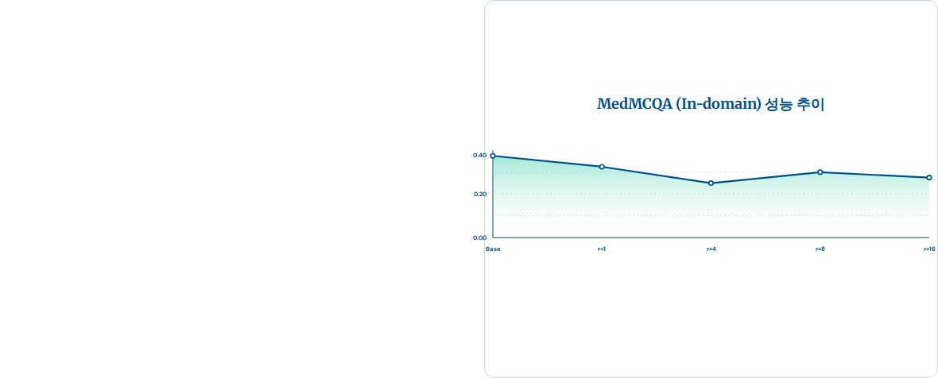

[RQ1] rank r이 (성능, 학습 파라미터) trade-off에 미치는 영향과 포화 지점
r | trainable % | MedMCQA | MedQA | PubMedQA
base | 0.00% | 0.375 | 0.250 | 0.950
1 | 0.0137% | 0.325 (-0.05) | 0.125 (-0.13) | 0.975 (+0.03)
4 | 0.0547% | 0.250 (-0.13) | 0.250 (0.00) | 0.950 (0.00)
8 | 0.1093% | 0.300 (-0.08) | 0.275 (+0.03) | 1.000 (+0.05)
16 | 0.2184% | 0.275 (-0.10) | 0.300 (+0.05) | 0.975 (+0.03)

Slide 6

[RQ2] Target Module 위치에 따른 파라미터당 효율과 전이 안정성
modules | trainable % | MedMCQA (Δ) | MedQA (Δ) | PubMedQA (Δ)
base (zero-shot) | 0.00% | 0.375 | 0.250 | 0.950
{q, v} | 0.1093% | 0.300 (-0.08) | 0.275 (+0.03) | 1.000 (+0.05)
{q, k, v, o} | 0.2184% | 0.200 (-0.18) | 0.225 (-0.03) | 0.825 (-0.13)
{q, k, v, o} + MLP | 0.8826% | 0.450 (+0.08) | 0.200 (-0.05) | 0.775 (-0.18)
결과 분석: +MLP 조합이 In-domain(MedMCQA)에서는 최고점(0.450)을 기록하지만, 학습 범위가 커져 전이 데이터(MedQA/PubMedQA)에서는 오히려 정확도가 떨어지는 과적합 경향을 보였습니다. Attention-only ({q,v}) 조합이 파라미터당 효율과 전이 안정성 측면에서 가장 이상적인 파레토 균형점입니다.

Slide 7
[RQ3] scaling α/r 가 학습 안정성·성능에 미치는 영향 — r=8 고정, α/r ∈ {0.5,1,2}
α/r | MedMCQA (Δ) | MedQA (Δ) | PubMedQA (Δ) | final loss
base (zero-shot) | 0.375 | 0.250 | 0.950 | -
0.5 | 0.375 (0.00) | 0.325 (+0.08) | 0.950 (0.00) | 1.314
1.0 | 0.250 (-0.13) | 0.275 (+0.03) | 0.975 (+0.03) | 1.285
2.0 | 0.300 (-0.08) | 0.275 (+0.03) | 1.000 (+0.05) | 1.288
결과 분석: α/r 값은 가중치 변화량의 유효 학습률처럼 작용합니다. 최종 손실(final loss)은 α/r이 1.0이나 2.0일 때 가장 낮았으며, 값이 0.5로 작을 경우 적응이 약해 손실 감소폭이 상대적으로 적었습니다.

Slide 8
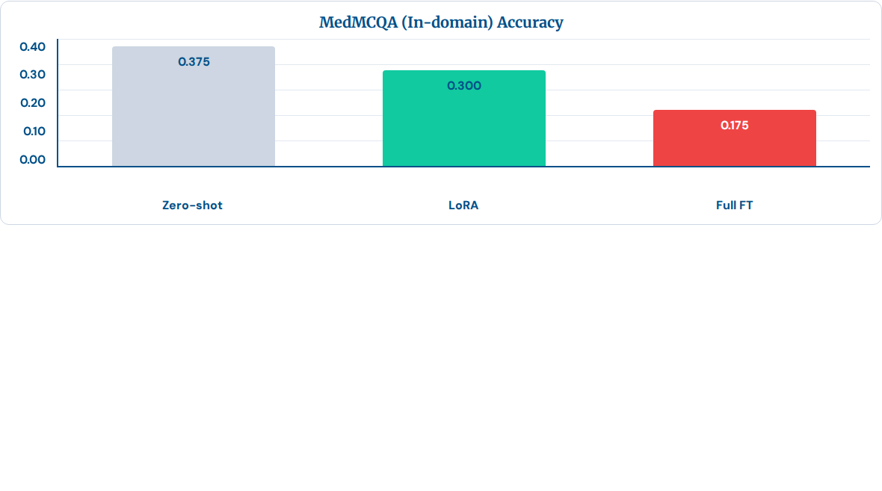
[RQ4] LoRA vs Full FT vs Zero-shot —(r=8, {q,v})
method | trainable % | MedMCQA (in) | MedQA (전이) | PubMedQA (전이) | train time (s)
Zero-shot | 0.00% | 0.375 | 0.250 | 0.950 | -
LoRA | 0.109% | 0.300 | 0.275 | 1.000 | 28.2
Full FT | 100.0% | 0.175 | 0.175 | 0.325 | 55.9

Slide 9




성능 향상 검증 및 정성 평가
Zero-shot vs LoRA 정성 비교
학습량 vs 모델 용량 실험
동일 임상 문항 (하벽 심근경색 ECG)
•
0.1%는 너무 작지 않은가? r=8,{q,v} 구조에서 학습 스텝을 1000으로 늘린 결과 MedMCQA 점수가 0.36 → 0.43으로 뚜렷이 상승. 문제는 크기가 아니라 학습량이었습니다.
Zero-shot 응답:
불필요한 시스템 경고문(Warning) 출력 및 원론적 텍스트 생성으로 불안정한 추론 양상 노출
•
용량(3.44%)을 무작정 키운다면? 모든 모듈 튜닝 시 In-domain은 정체되고 PubMedQA(전이)는 0.95→0.56으로 급락했습니다. (망각 현상)
LoRA 적용 후:
의료 지식이 직접 반영되어 환자 증상과 일치하는 해부학적 동맥 구조를 정확히 해설하고 답변함
•
정규화 기법의 시너지: Dropout과 Weight Decay 추가 시 전이 손상이 절반으로 완화되며 최적의 적응을 보였습니다.

Slide 10

결론 요약
memory
재앙적 망각 극복
전체 파라미터를 갱신하는 Full FT가 사전 지식을 심각하게 훼손한 것에 비해, LoRA 기법은 단 0.1% 학습으로 사전학습 일반 지식을 보존하며 타겟 도메인에 연착륙했습니다.
adjust
튜닝 최적점 증명
Attention의 {q, v} 모듈 튜닝만으로도 파라미터 학습 효율과 새로운 전이 학습 데이터(Transfer)의 안정성을 함께 유지하는 최고 균형점을 달성했습니다.
trending_up
최적화 방법론 제시
파라미터 크기(Rank)의 무조건적 확장보다는, 충분한 학습 데이터의 주입과 Dropout 같은 정규화 기법의 결합이 소형 모델 성능 고도화의 핵심입니다.
bolt
효율성의 절대 우위
직접 PyTorch로 구현한 결과, 모델 규모에 상관없이 훈련 VRAM과 소요 시간을 절반 수준으로 절감하여 LoRA의 구조적 우위를 확정적으로 입증했습니다.

